Slide 1


Slide 2


Slide 3

1. В каком году был образован Баргузинский
район и какова его площадь?
А. 1923 год
1853 км²
В. 1917 года
1843 км²
Б. 1910 год
1753 км²
Г. 1892 года
1857 км²

Slide 4
2. Согласно одной из легенд, это озеро получило свое название по имени старика из-за слез, вылившихся из глаз, которые обратились озером и назвали то озеро ?
А. Байкал
В. Алгинское
Б. Бормашёвое озеро
Г. Амут

Slide 5
3. Сколько населенных пунктов существует на территории Баргузинского района и какое поселение самое большое?
А. 34 Уть-Баргузинское
В. 8 Сувинское
Б. 10 Адамовское
Г. 11 Гусихинское

Slide 6
4. Назовите географический объект Баргузинского района, который признан одним из 7 чудес природы Республики Бурятия
А. Водопад в долине реки Шумилиха
В. Буха Шулуун
Г. Саксонский замок
Б. Ульзыха

Slide 7
5. Именем какого древнего племени названы географические объекты: Баргузин, река, долина ?
А. Эхириты
В. Хори-буряты
Б. Хонгодоры
Г. Баргуты

Slide 8
6. Это одна из крупнейших рек в Баргузинской долине, впадающих в Байкал, ее длина составляет 480 км. Зарождаясь в горах, она образует на своем пути озеро, преодолевает пороги, затем течет спокойно по долине и впадает в Баргузинский залив. Во многие исторические записи эта река вошла под названием Баргуджин-Токум. Ее воды богаты разнообразной рыбой, она дает простор рыболовам и любителям сплавов на плотах.
А. Ина
В. Баргузин
Б. Кунгурка
Г. Аргада

Slide 9
7. Каким является климат в Баргузинском районе?
А. Резко континентальный
Холодная продолжительная зима и короткое теплое лето
В. Резко континентальный.
Зимой продолжительные морозы и жаркое лето
Б. суровый субарктический климат. Холодная зима и короткое холодное лето
Г. Умеренная климатическая зона. Прохладное лето и мягкая зима

Slide 10
8. Через перевал в восточном направлении, по долине реки Джирги проложена древняя тропа. По ней двигались торговцы из одной части Баргузинскойдолины в другую. Эвенки искали в чужих краях невест, продавали ремесленные изделия и покупали необходимые товары. В настоящее время по этой тропе ходят только туристы, чтобы пройти ее до конца, понадобится не менее двух дней. Как называется эта тропа?
А. Мира
В. Согласия
Б. Дружбы
Г. Любви

Slide 11
9. В высокогорной части хребта находятся сложенные из прочных пород остроконечные пики и башни, среди которых видны следы недавнего оледенения. А озера, находящиеся в верховьях хребта, соседствуют с альпийскими лугами разноцветных цветов, большей частью которых являются сибирские жарки. Как называется данный хребет?
А. Икатский
В. Баргузинский
Б. Хамар-Дабан
Г. Байкальский

Slide 12
Информация про Баргузинский район
Правильные ответы
1) - а
2) - а
3) - а
4) - а
5) - г
6) - в
7) - а
8) - б
9) - в

Slide 13


Slide 14

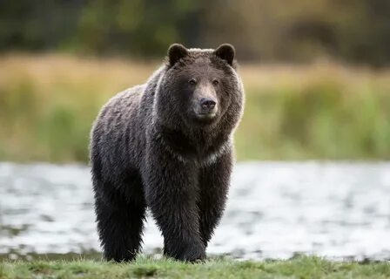
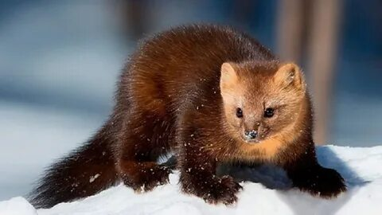
Какое животное изображено на выпущенной к 100-летию
заповедника почтовой марке?

Slide 15
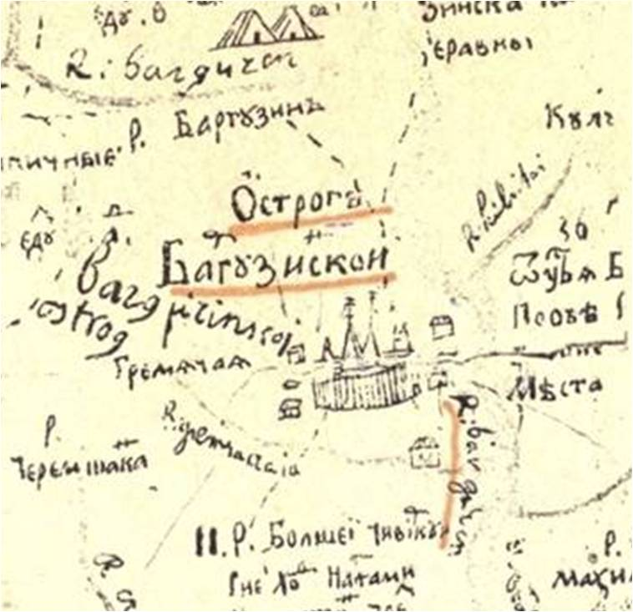
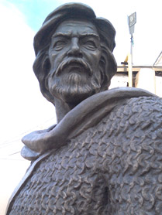
2. С именем этого человека связано основание в 1648 г. Баргузинского острога. О ком идет речь?

Slide 16
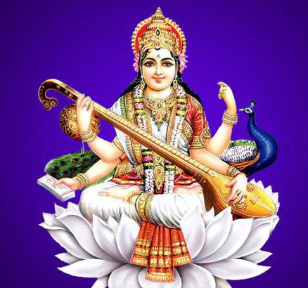
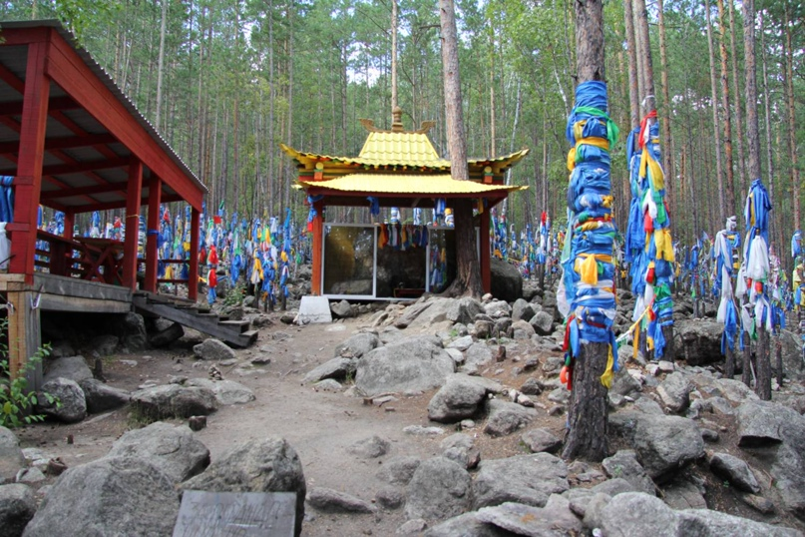
3. В буддийской религии это богиня благоденствия, мудрости, образ ее ассоциируется с невинностью, чистотой, творением всего нового, наделяет красноречием, различными эстетическими знаниями, тонким умом. Ей поклоняются музыканты и поэты, художники и артисты.

Slide 17
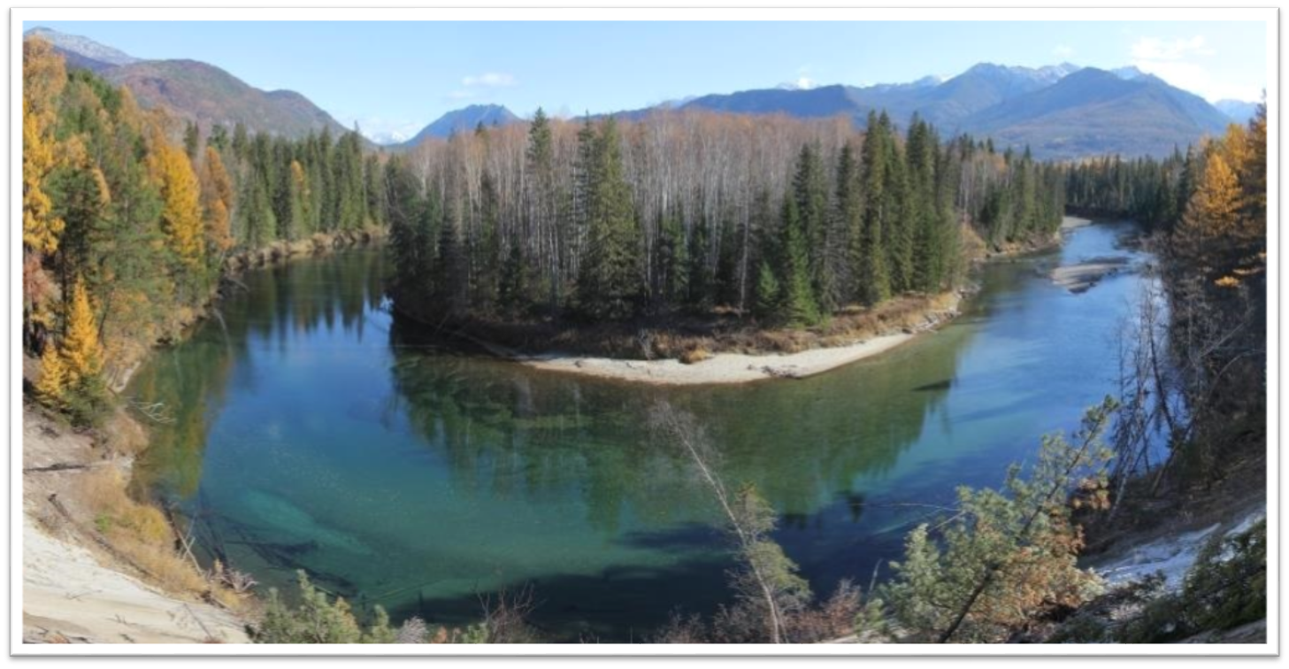
4. "С обрыва высокой речной террасы открывается вид на громадную чашу горной долины, а на её дне, образуя почти замкнутое кольцо, лежит изумительной красоты и изящества речная излучина». Назовите это место.

Slide 18
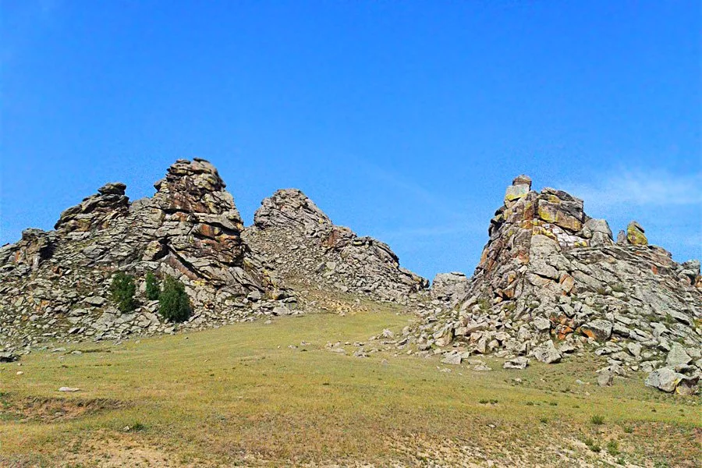
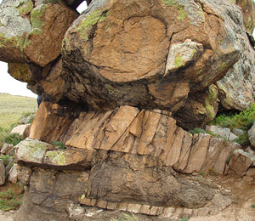
5. За большим Алгинским озером возле поселка Суво у подножия Икатского хребта находятся скалы, в народе их называют «Сувинский замок». Что означает на эвенкийском языке «Сувойя» или «Суви»?

Slide 19
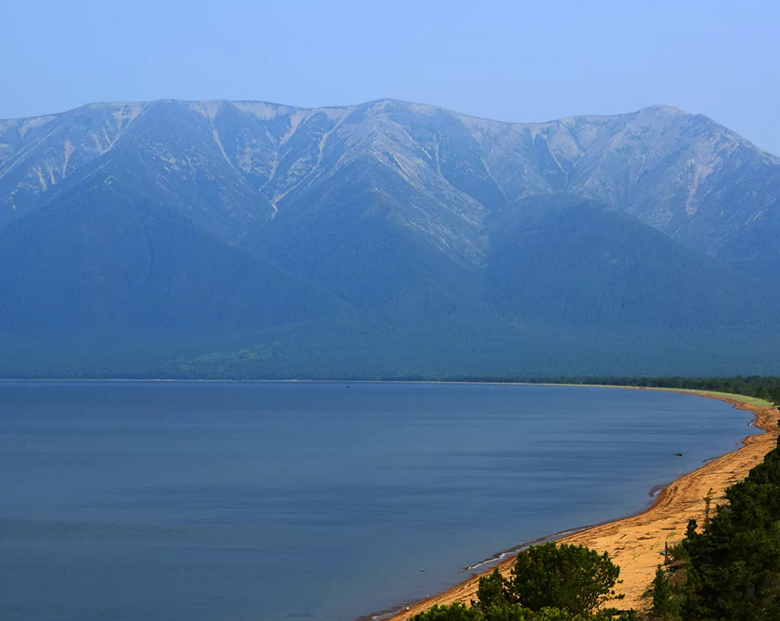
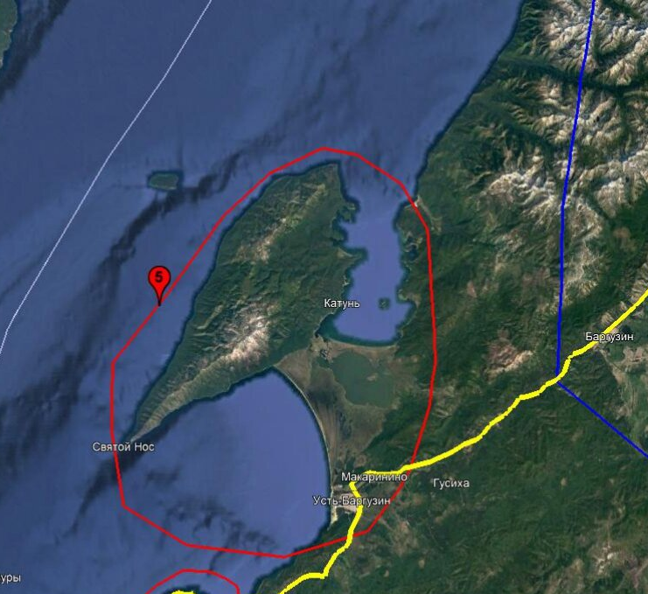
6. Самая высокая точка на полуострове Святой Нос?

Slide 20
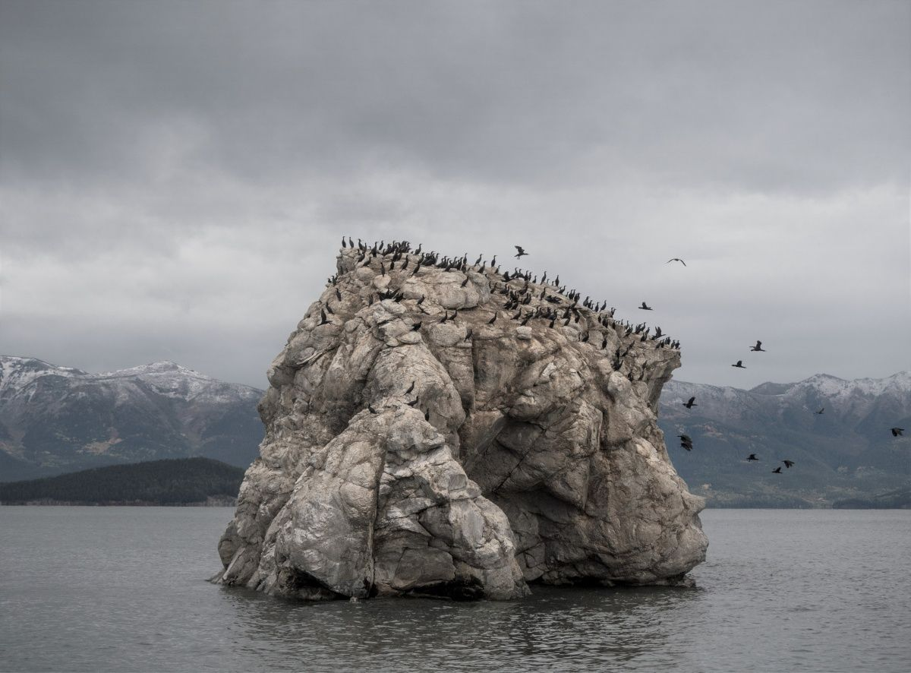
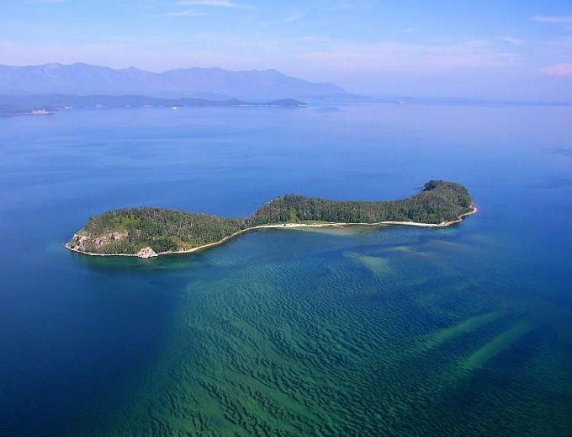
7. Сколько островов в Чивыркуйском заливе ?

Slide 21
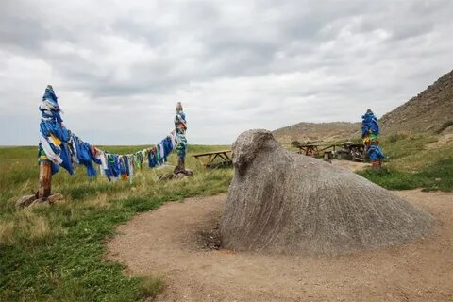
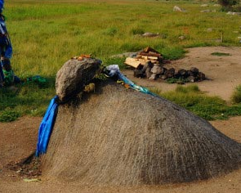
8. Хозяин Баргузинской долины. Как он называется?

Slide 22
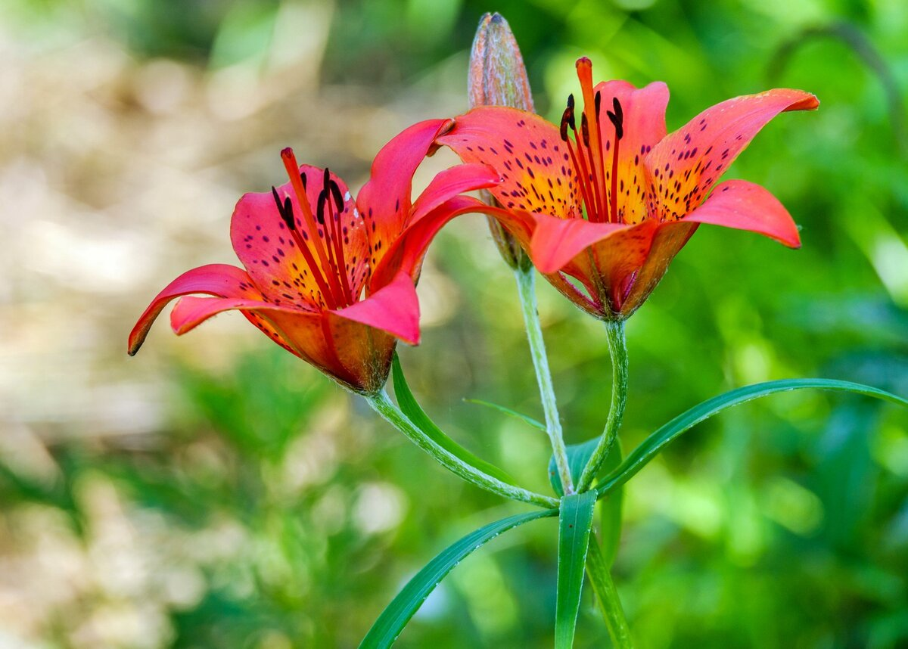
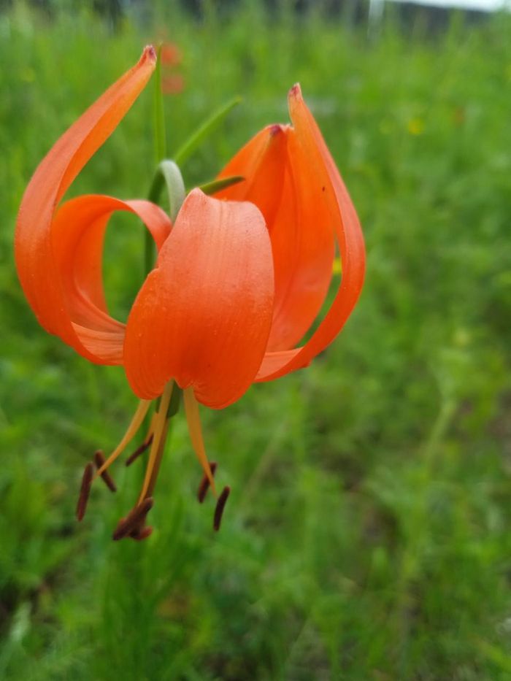
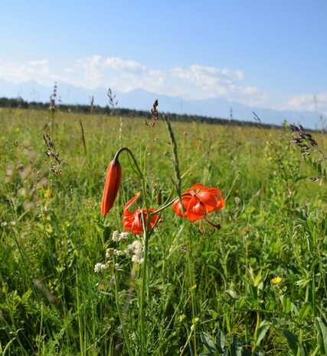
9. Аленький цветочек Сибири, (народное название лилия карликовая) - многолетний цветок, растущий в Восточной Сибири и Забайкалье. Занесена в красную книгу Республики Бурятия.
А каком цветке идет речь?

Slide 23
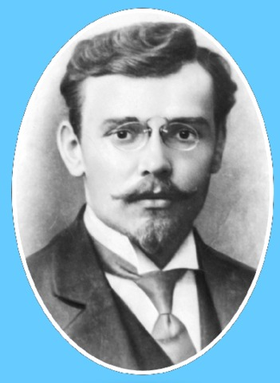
10. Назовите полное имя участника Байкальской экспедиции, ученого,
который внес огромный вклад в изучение и сохранение баргузинского соболя.

Slide 24
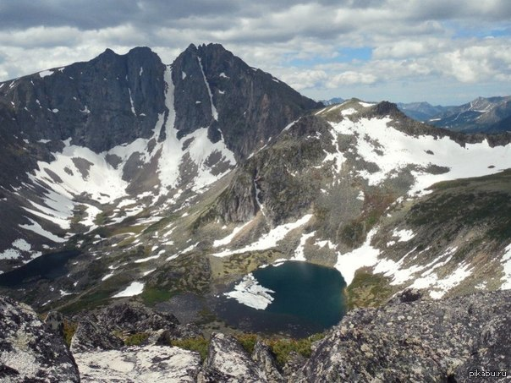
11. Как называется популярное направление отдыха среди туристов
на северо-восточном побережье Байкала. Находится в Баргузинском хребте,
который также называют Баргузинскими Альпами.

Slide 25
Историко-культурные и природные достопримечательности
Баргузинского района
Правильные ответы:
Соболь
Боярский сын Иван Алексеевич Галкин
Янжима
Меандр – плавный изгиб русла реки большая.
«Вихрь»
Гора Маркова 1877м.
7) 7. Лохматый, Бакланий, Елена, Голый, Коврижка, Покойницкий камень, Белый камень.
8) «Бык – камень» - «Буха-Шулуун»
9) Цветок Красная саранка
10) Константин Алексеевич Забелин
11) Ульзыха

Slide 26


Slide 27
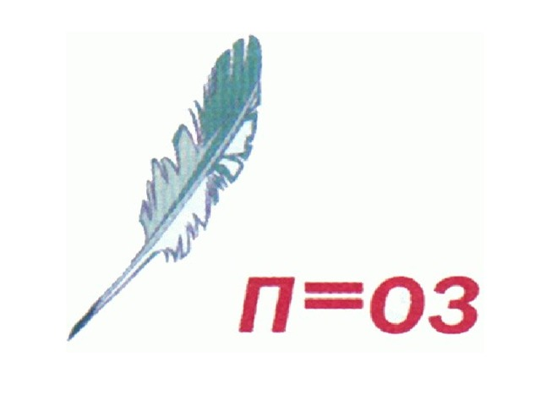

Slide 28


Slide 29


Slide 30
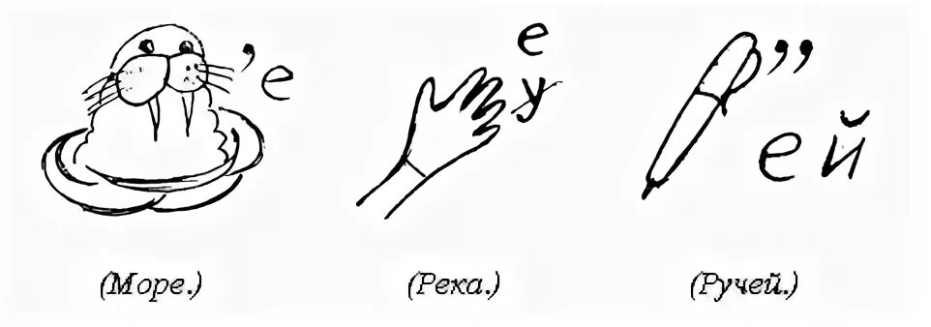

Slide 32


Slide 33


Slide 34

Правильные ответы
Всё что связано с водой
Озеро
Море
Вода
4) Река
5) Ручей
6) Колодец
7) Лужа

Slide 35


Slide 36

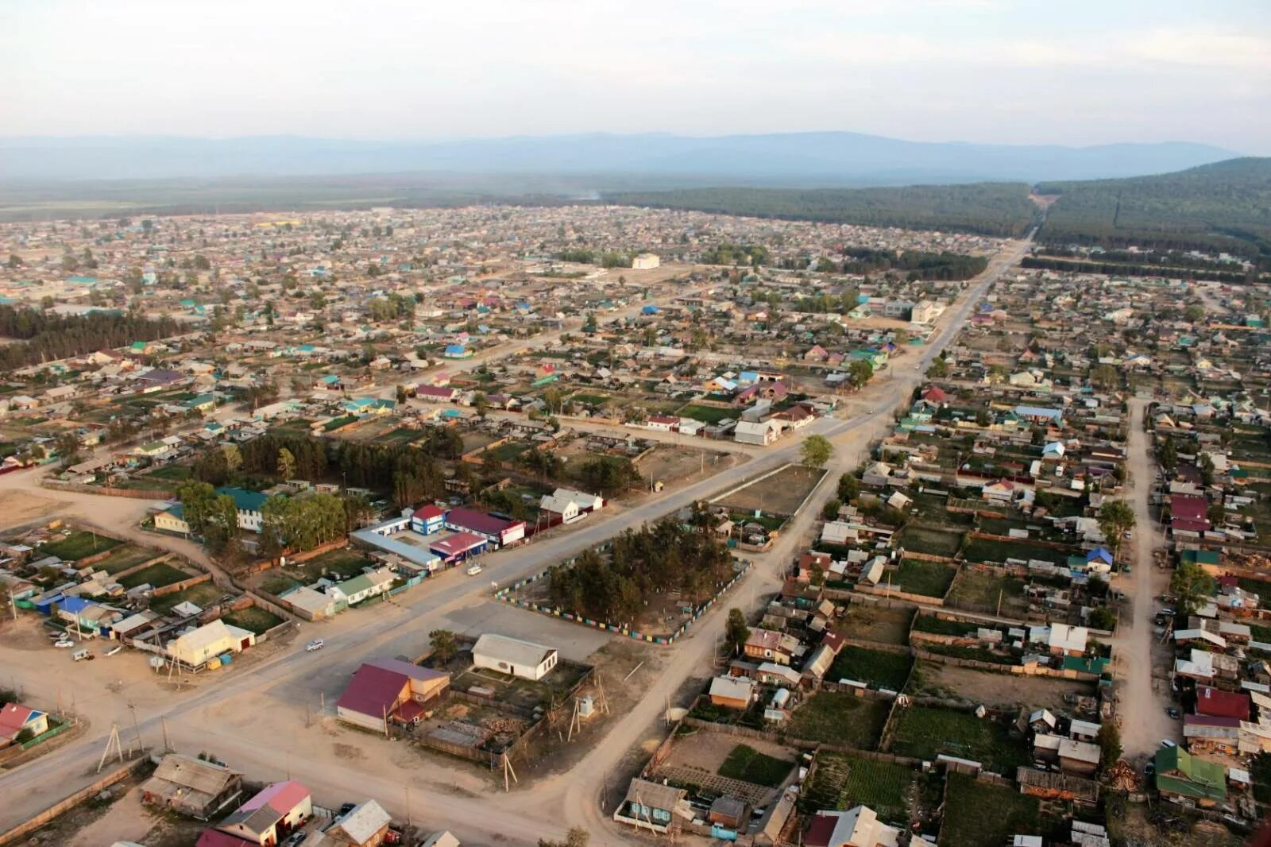
1. Именем Героя Советского Союза названы улицы в городах Улан-Удэ, Гусиноозёрск, в посёлках Усть-Баргузин и Верхние Тальцы. Некоторое время жил и работал в п.Усть-Баргузин мастером на кирпичном заводе.

Slide 37

2. Назовите что обозначает этот рисунок?

Slide 38
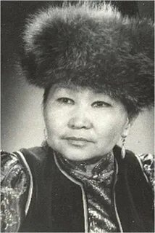

3. Поэт, прозаик, публицист и драматург.

Slide 39
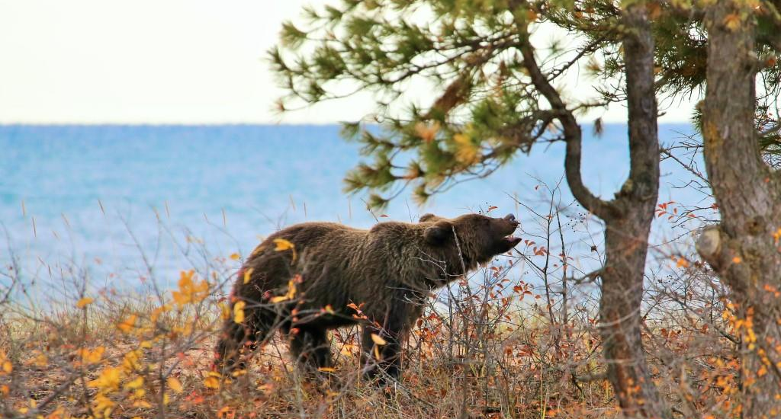
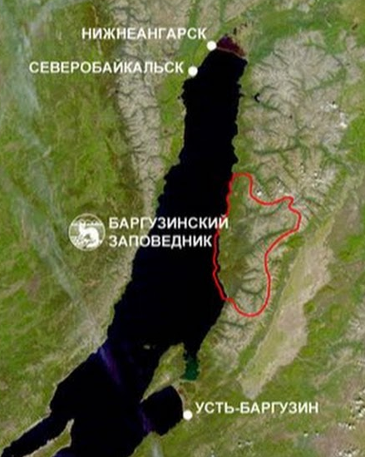
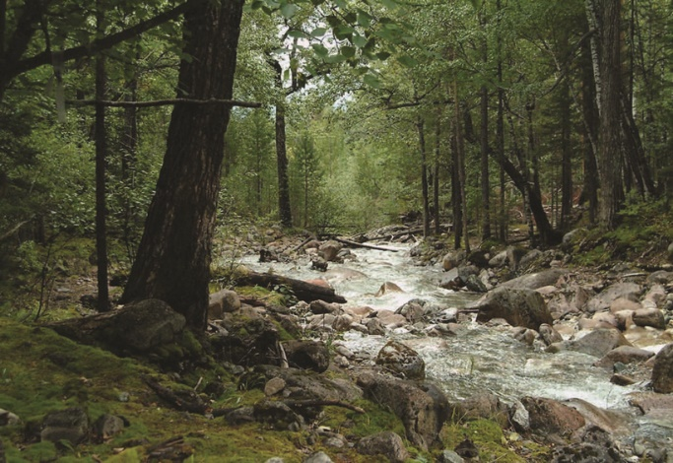
Баргузинский государственный природный биосферный заповедник имени __________ располагается на территории Бурятии, на северо-восточном побережье , озера Байкал на западных склонах Баргузинского хребта.
Нетронутая красота этой заповедной зоны вызывает неподдельное восхищение. Путешественники из разных стран стремятся своими глазами увидеть ее, однако заповедник относится к наиболее удаленным и охраняемым территориям Байкала, значительная его часть закрыта для посещения. Но есть и несколько доступных экологических маршрутов, позволяющих познакомиться с удивительной природой Баргузинского заповедника, его богатейшей флорой и фауной. Заповедник наряду с Забайкальским национальным парком и Фролихинским государственным природным заказником входит в состав Федерального государственного бюджетного учреждения «Заповедное Подлеморье».
Вопрос : Какую фамилию нужно вписать в пустые клетки?

Slide 40
Правильные ответы
Константин Владимирович Оцимик.
2. Герб
Муниципального образования
«Баргузинский район»
3. Доржиева Дулгар Ринчиновна
4. К.А. Забелин

Slide 41

Присоединяйтесь к нам!

